Slide 1


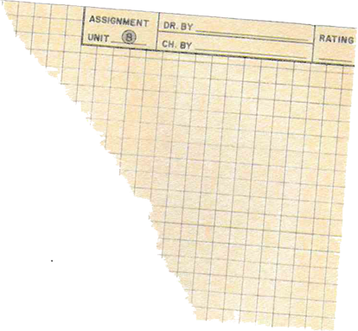







Resolución de conflictos
NEGOCIACIÓN Y MEDIACIÓN
Emmanuel camacho Lopez

Slide 2


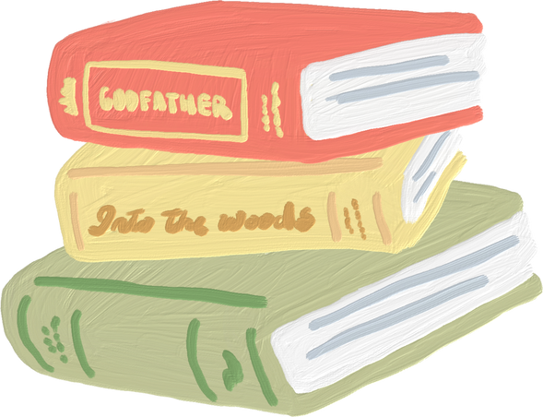




Introducción
. Mediación
La mediación es un proceso en el que una tercera parte imparcial (el mediador) facilita la comunicación y ayuda a las partes en conflicto a llegar a un acuerdo. El mediador no tiene poder para tomar decisiones por las partes, pero su rol es guiar la conversación, identificar puntos de acuerdo y desacuerdo, y ayudar a las partes a explorar soluciones mutuamente aceptables.
Negociación
La negociación es un proceso de comunicación en el que dos o más partes intentan llegar a un acuerdo sobre un asunto en disputa. A diferencia de la mediación, no es necesario que haya un tercero imparcial (aunque puede existir uno, como un abogado o un consultor), y las partes involucradas son las responsables de definir los términos del acuerdo.
La mediación y la negociación son dos procesos fundamentales para la resolución de conflictos, pero se diferencian en su enfoque y en el papel que juegan las partes involucradas. Ambos procesos son clave en diversas situaciones, desde conflictos familiares hasta disputas laborales o comerciales.La mediación y la negociación son dos procesos fundamentales para la resolución de conflictos, pero se diferencian en su enfoque y en el papel que juegan las partes involucradas. Ambos procesos son clave en diversas situaciones, desde conflictos familiares hasta disputas laborales o comerciales.

Slide 3






Ejemplos
MEDIACIÓN EN DISPUTAS VECINALES
CONFLICTO TERRITORIAL
NEGOCIACIÓN DE UN CONTRATO COMERCIAL
En un vecindario, dos familias están enfrentadas debido a ruidos excesivos de una de las viviendas, lo que genera molestias.
Un ejemplo histórico de negociación fue el Tratado de Paz de Camp David en 1978, donde Israel y Egipto negociaron la resolución de disputas territoriales y políticas.
Dos empresas están negociando un contrato para suministrar productos o servicios.

Slide 4








Para que sirve en la vida cotidiana
TOMAR DECISIONES INFORMADAS Y JUSTAS
Saber sobre mediación y negociación en la vida cotidiana es muy útil porque ambas habilidades nos permiten gestionar conflictos, tomar decisiones más informadas y mejorar nuestras relaciones interpersonales. Estos procesos no se limitan a situaciones profesionales o legales, sino que son aplicables a una gran variedad de contextos en nuestra vida personal, familiar, social e incluso emocional.
RESOLVER CONFLICTOS DE MANERA EFECTIVA

Slide 5
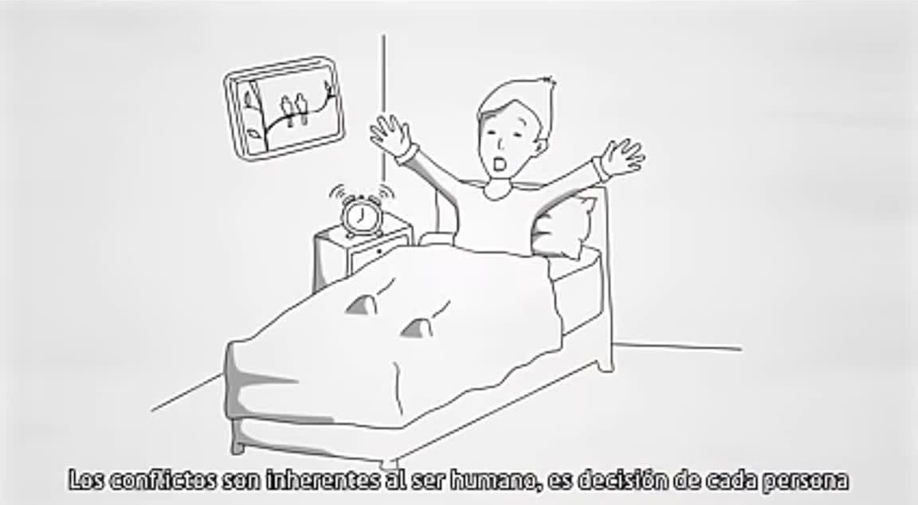

VIDEO

Slide 6


GRACIAS!

